Slide 1
4.6 太阳系中非引力摄动
太阳系中的小天体或颗粒物质除了受到大行星的摄动之外,还受到其它一些作用的摄动:
Yarkovsky效应
Poynting-Robertson效应
太阳辐射压
太阳风阻尼
大气阻尼
这些摄动各有特点,它们对各种天体或颗粒也有不同的作用效果

Slide 2
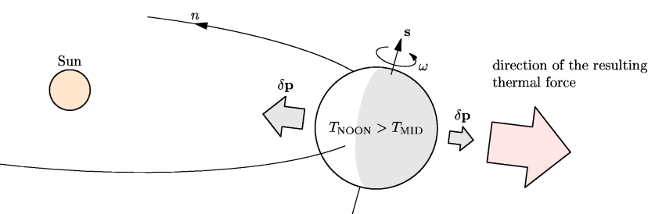
4.6.1 Yarkovsky效应
更多内容可参见 http://sirrah.trojan.mff.cuni.cz/~mira/mp

Slide 3
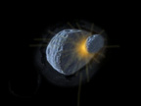
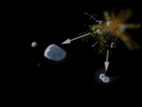
4.6.1 Yarkovsky效应
由碰撞而产生
小行星中的“族” - family

Slide 4
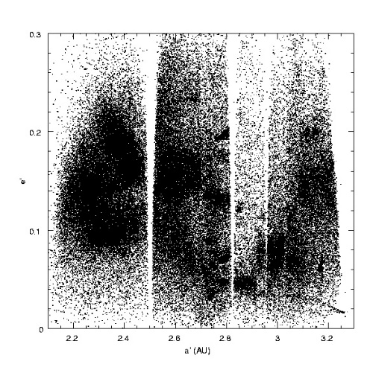
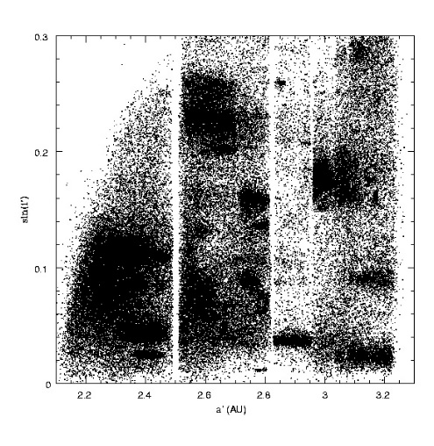
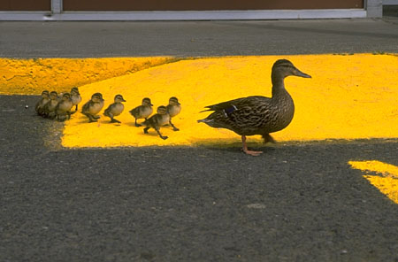
4.6.1 Yarkovsky效应
小行星族存在而且能被辨别出来
碰撞是小行星族的起源
小行星族被演化过程中各种机制所改变
小行星族最初的散射速度已经不能确定
小行星族的年龄可以被确定
小行星族成员大多是经历过重新积聚的
小行星族的母体大多没有能辨别出彼此的特征
小行星族成员的自转轴可能有一个大致相同的取向
族,family,会失散吗?

Slide 5
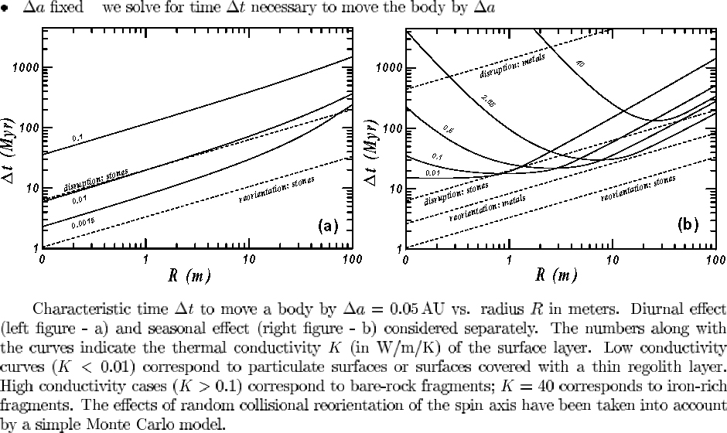
4.6.1 Yarkovsky效应
Yarkovsky效应导致的半长径变化
Broz & Vokrouhlicky 2004

Slide 6
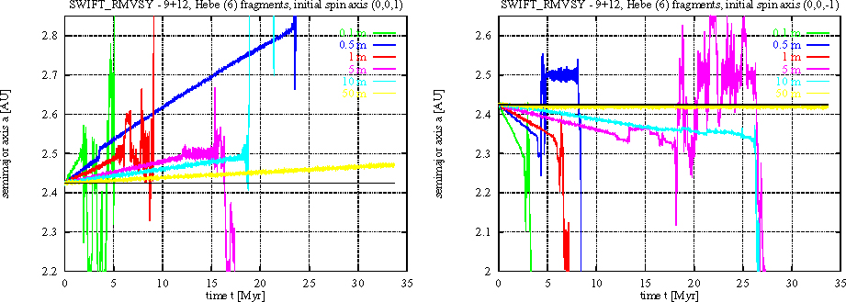
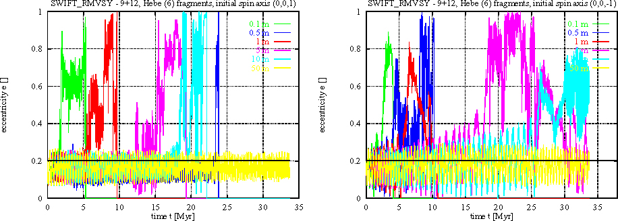
4.6.1 Yarkovsky效应
小行星Hebe(6)的轨道演化,考虑了Yarkovsky效应,因此看到尺度相关
Broz & Vokrouhlicky 2004

Slide 7
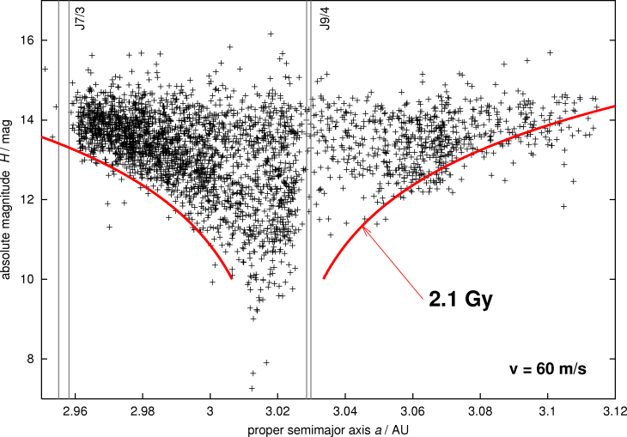
4.6.1 Yarkovsky效应
H ~ -log(size)
Eos族小行星受Yarkovsky效应的影响
在 a-H 图上，理论分析的结果(红线)与观测结果(黑色点)符合.
Size H
change in a
模型：尺度越小的小行星成员越暗淡，其星等越大，而它们所受Yarkovsky效应的影响则越大，因而半长径变化越大。
Credit: D. Vokrouhlický et al

Slide 8
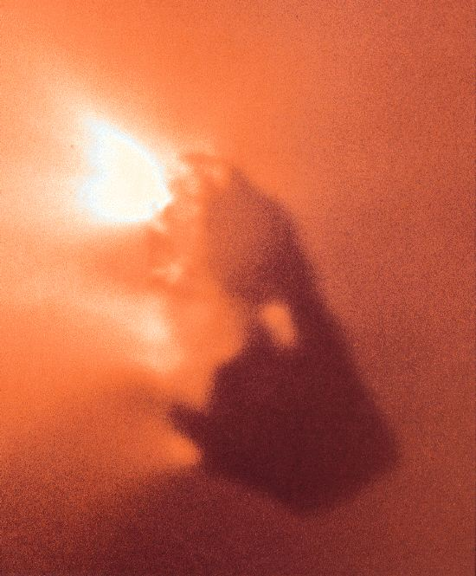
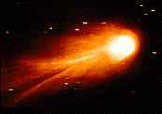
4.6.1 Yarkovsky效应
注意：彗星由于太阳照射而产生气体喷流，也是非对称的，它的动力学效果与Yarkovsky相似.
Halley彗星
Halley彗星的彗核

Slide 9
4.6.2 太阳辐射压
Notes:
太阳光度，单位Wm^{-2}

Slide 10
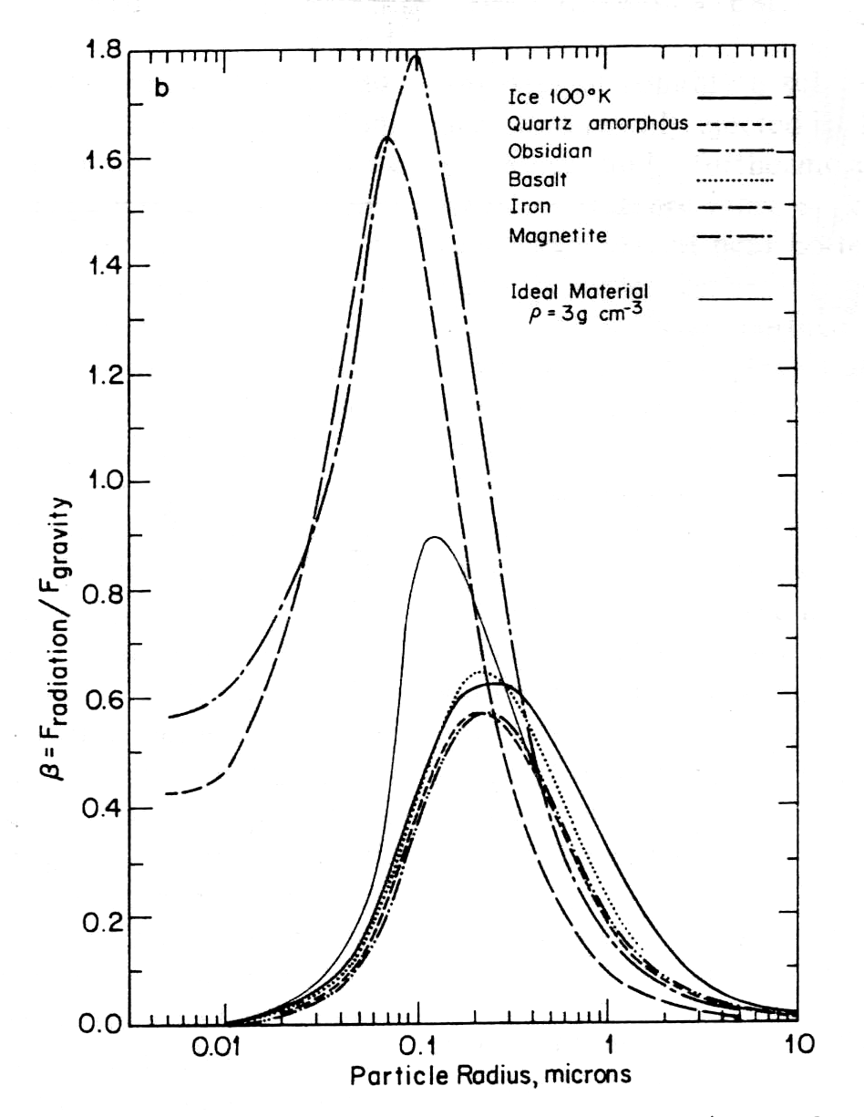
4.6.2 太阳辐射压
Burns et al. 1979
Notes:
Quartz amorphous无定形硅；obsidian 黑曜石； Basalt：玄武岩；magnetite: 四氧化三铁，磁石

Slide 11
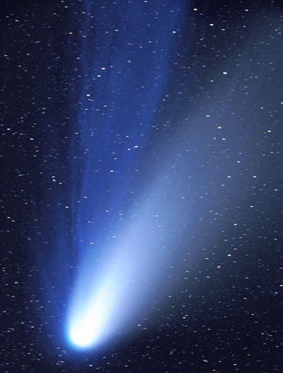
4.6.2 太阳辐射压
Hale-Bopp Comet
Notes:
C=-\mu/2a; dC/dt= F \cdot c

Slide 12
4.6.3 Poynting-Robertson效应

Slide 13
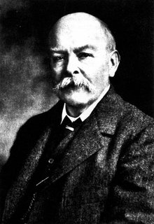
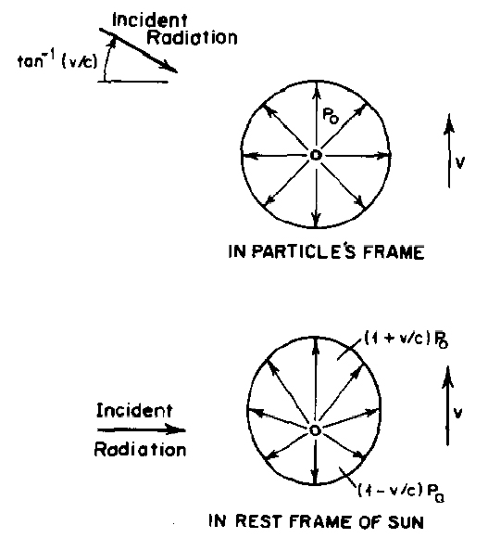
4.6.3 Poynting-Robertson效应
Poynting, J.H. 1852-1914
P-R效应,或称P-R阻尼(P-R Drag)可以如右图简单理解.粒子在辐射吸收的能量时,向“前方”失去的能量和动量较向“后方”的多,产生阻尼效果.
Notes:
Poynting, J. H., (Nov 1903). Radiation in the solar system: its effect on temperature and its pressure on small bodies, Monthly Notices of the Royal Astronomical Society, Vol. 64, Appendix, pp. 1-5 2 Robertson, H. P.， (April 1937). Dynamical effects of radiation in the solar system, Monthly Notices of the Royal Astronomical Society, Vol. 97, pp. 423-437
Poynting, J.H. 1852.9.9-1914.3.30

Slide 14
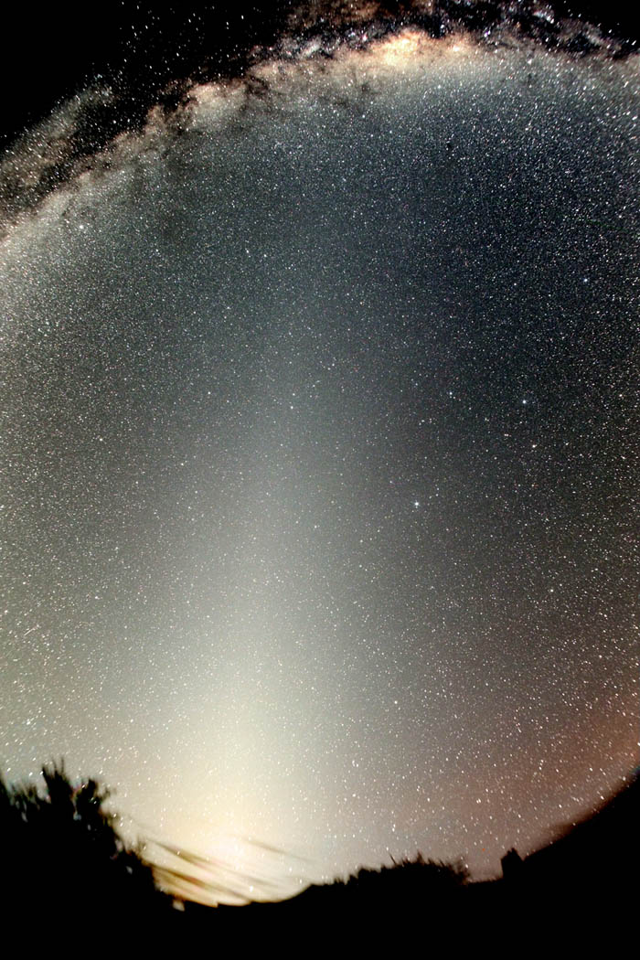
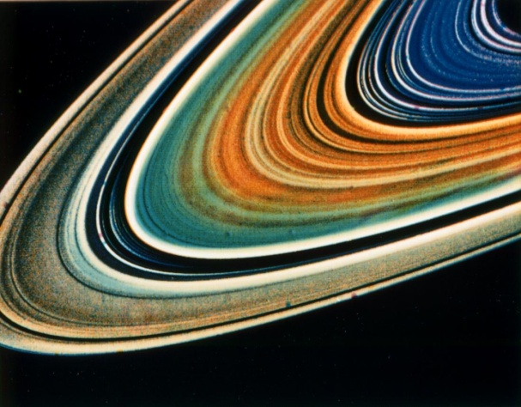
4.6.3 Poynting-Robertson效应
土星环 黄道光

Slide 15
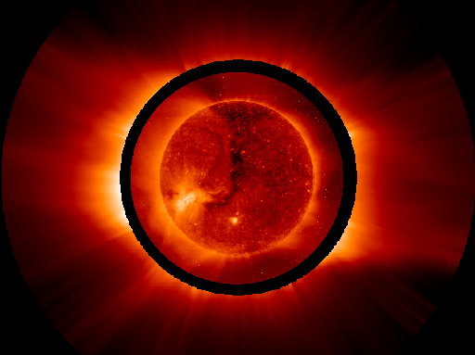
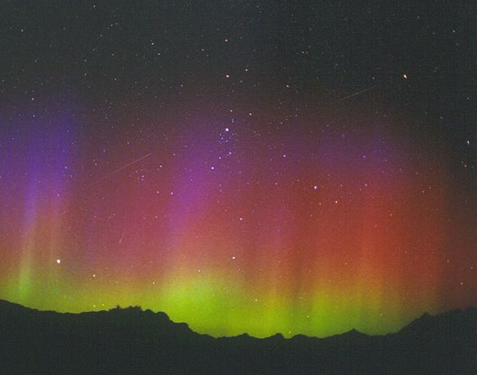
4.6.4 太阳风阻尼
太阳风引起的极光
日心静止坐标系
尘埃静止坐标系

Slide 16
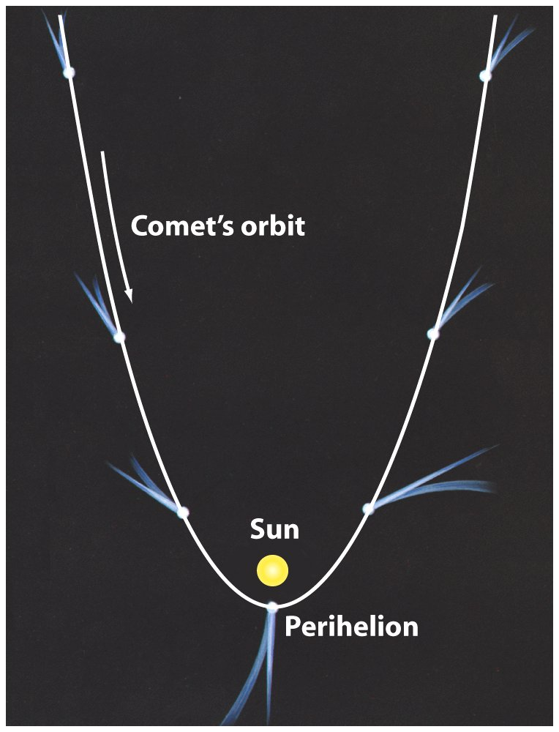
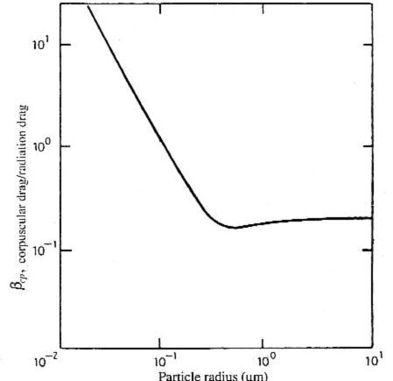
4.6.4 太阳风阻尼
太阳风是离子彗尾的成因

Slide 17
4.6.5 驱离有害小天体
大小在百米量级以上的小天体，撞击地球可使地球形貌发生不同程度的改变。公里量级以上的小天体撞击，可产生巨大的破坏性甚至引发全球性灾难效果。倘若能提前预测小天体与地球碰撞，便有可能通过一些方式迫使该小天体离开碰撞轨道。
驱离小天体，可利用前述自然或人为产生的耗散力作用。
给小天体以动量冲击：机械冲撞、核爆阻击
施以可控的、持续的小推力：附着推进器（电子或化学引擎、太阳帆），引力牵引（发射大质量飞行器与其伴飞，利用引力拖曳）
改变小天体表面热学性质使得小天体产生被动的低推力：加强其所受Yakovsky效应、刷白其表面增加反射
促使其表面挥发性物质喷发产生可控推力：激光照射、太阳光聚焦
对小天体实施多个脉冲式推力：在其表面安装质量抛射装置

